Slide 1
Módszerek
5/5

Slide 2
Előkészület – tanár
A tanulási stílus kérdőíveket ki kell értékelni
A személyre szóló javaslatokat elkészíteni és kiosztani
Keresztrejtvényt kinyomtatni (ha szükséges a szavak listáját meg lehet adni)

Slide 3
Ismétlés
Szerinted melyik tanulótípusba tartozol?
Mi jellemző erre a típusra?
Mik a legfontosabb dolgok, ha jó tanuló akarsz lenni?

Slide 4
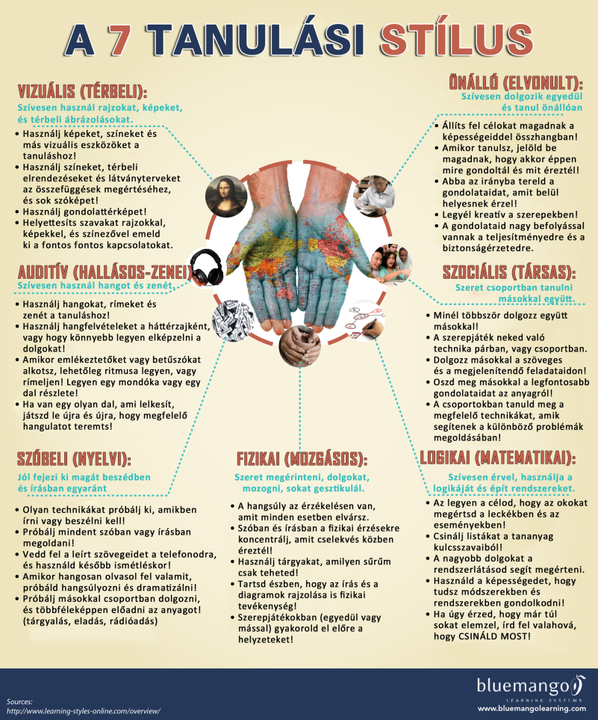
Kérdőívek értékelése

Slide 5
Tanulási technikák
Olvasás (hangos, néma, magunknak, másnak)
Elmondás (magunknak, másnak, segítséggel, önállóan)
Áttekintés (előzetes, utólagos)
Jegyzetelés (ábrakészítés, kulcsszavak kiírása, színes aláhúzás)
Ismeretlen szavak meghatározása (tananyag, lexikonok)
Kapcsolódási pontok keresése (előzmény, következmény)
Kérdések megfogalmazása (Mit tudok?, Mit nem értek?)

Slide 6


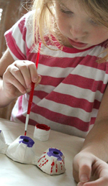
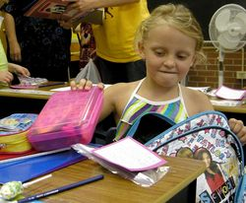
Helyes sorrend
MINDEN TÁRGYNÁL
Először szóbeli
Aztán írásbeli
Mi lesz a feladatod?
(sorrend felállítása)
Egyéb feladatok
(szorgalmi, pakolás)
Mindig először a nehezebb aztán a könnyebb!

Slide 7
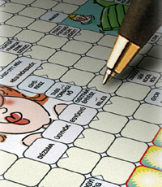


Szókincsbővítés - Játék
Hogyan bővíthetjük a szókincsünket?
olvasás
keresztrejtvény
beszélgetés

Slide 8
Összefoglalás
Vízszintes
3. Célszerű feltenni, ha végeztünk
5. Magunknak, vagy másnak
6. Lehet néma vagy hangos
Függőleges
1. Lehet előzetes, vagy utólagos
2. Általában idegen szavaknál tesszük
3. A lecke kulcsszavai között lehet ilyen
4. Pl. a kulcsszavak kiírása, vagy a vázlatírás
Kérdések, kapcsolódás, olvasás, elmondás, áttekintés, meghatározás, jegyzetelés

Slide 9
Megoldás
Vízszintes
3. Ilyeneket is célszerű feltenni, ha végeztünk
5. Magunknak, vagy másnak
6. Lehet néma vagy hangos
Függőleges
1. Lehet előzetes, vagy utólagos
2. Általában idegen szavaknál tesszük
3. A lecke kulcsszavai között lehet ilyen
4. Pl. a kulcsszavak kiírása, vagy a vázlatírás

